Slide 1
Visita a la reserva de la biosfera
Alex Boltaña
Salvador Florido

Slide 2
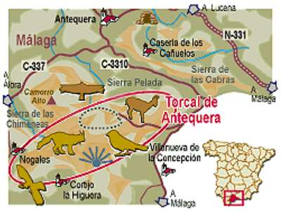
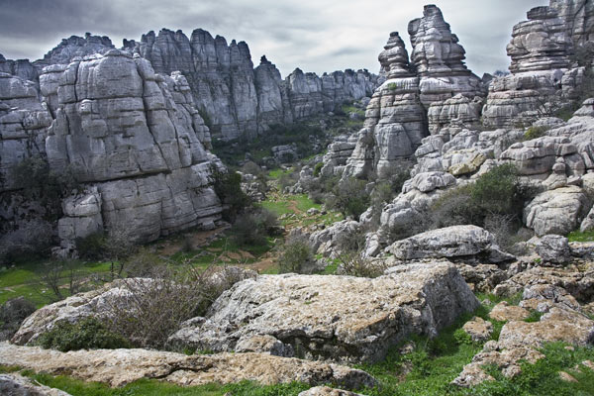
El Torcal de Antequera
El Torcal es un paraje natural situado en las cercanías de Antequera.
Está compuesto de 3 tipos de roca caliza:
-Oolíticas
-Brecholoides
-Clásticas

Slide 3
El Tornillo
El Tornillo es una formación kárstica en forma de tornillo del cual procede su nombre.
Está considerado como un monumento natural.
Su forma ha sido creada mediante la erosión del agua y del viento

Slide 4
Fauna
En el Torcal nos podemos encontrar con 128 especies de vertebrados . La gran mayoría son aves (93) en total, las cuales están protegidas por la Z.E.P.A

Slide 5
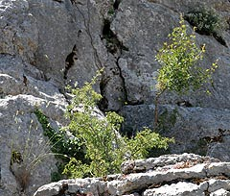
Flora
Con respecto a la flora se han catalogado 664 especies de plantas, 12 de líquenes, 77 de musgos y hepáticas y 10 de helechos.

Slide 6
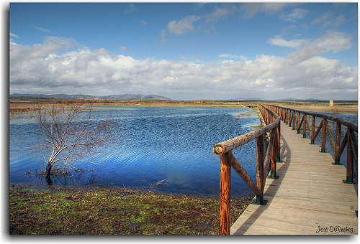
Laguna de Fuente Piedra.
En pleno corazón de Andalucía, al sur de la Península Ibérica, se encuentra uno de los humedales más importantes de Europa y el de mayor extensión y biodiversidad de Andalucía, la Laguna de Fuente de Piedra, considerada como Reserva Natural, lo que ha otorgado a sus ecosistemas el nivel de protección necesario para su conservación y evolución como espacio protegido. La Laguna de Fuente de Piedra es un incomparable paraíso situado entre campos de olivos y cereales, un espacio privilegiado para la vida y reproducción de decenas de especies de aves, migratorias y sedentarias, que encuentran en sus aguas y sus limos, lo necesario para su pervivencia.

Slide 7
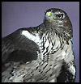
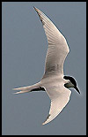
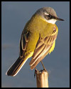
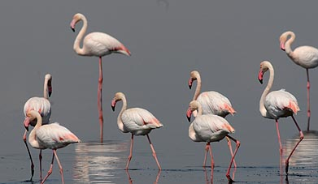
Fauna
.
Los anfibios y reptiles acuáticos están muy restringidos en la Reserva Natural a causa de los altos niveles de sal que tiene el agua. No es así en las Lagunas existentes en la Zona Periférica de Protección en la que podemos encontrar al gallipato . En los arroyos y raneros existen cinco especies de sapos y dos de ranas entre las cuales destaca la ranita meridional de excelentes cualidades miméticas. Igualmente viven reptiles como el galápago leproso culebra viperina o la culebra de collar.

Slide 8
Flamencos
Sin duda alguna, el renombre que actualmente posee la Laguna de Fuente de Piedra se debe en gran medida al FLAMENCO ROSA (Phoenicopterus ruber) y, en segundo lugar, al resto de las aves acuáticas que la pueblan.

Slide 9
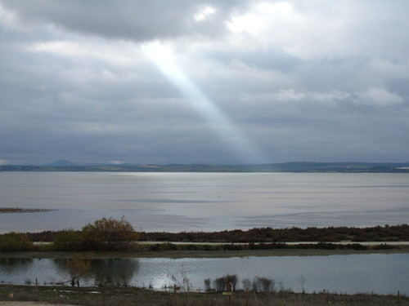
La sal de la Laguna.
La salinidad tiene un origen continental y está provocada por los minerales depositados en su cuenca (cloruro sádico y yeso), que al ser disuelto por el agua le confieren el carácter salino. Al aumentar la evaporación, en primavera, la laguna tiende a desecarse y la sal cristaliza en su superficie. Desde la época romana hasta la década de los 50 esta sal se explotó con fines comerciales.

